Slide 1
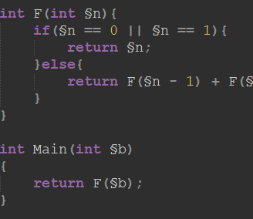
Mini C
PuC - Mini C
11140150 Dennis Goßler
11141259 Lukas Momberg
28.07.2021

Slide 2
Ziel
Was ist das Ziel?
C Ähnlichen Code Kompilieren und ausführen
Aus dem Unterricht bekannte Elemente
Lexer, Parser, Evaluator, …
Wie Lösen wir das?

Slide 3
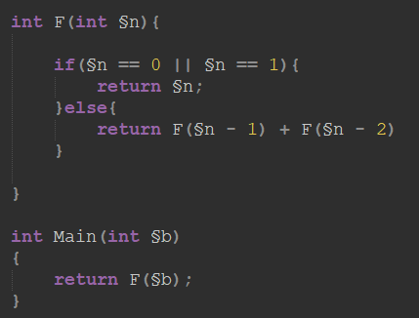
Lexer
Keywords (If,While, …)
Symbols ( =, ; , … )
Operatoren (+, -, ==, …)
Literals (Number, Bool, Char)
Control Token (EOF)
Token

Slide 4
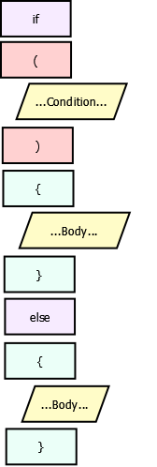
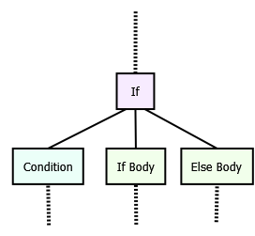

Parser
Ergebnis Tokens aus dem Lexer
Baum-Strucktur

Slide 5
Evaluator
Delkarations
Statments
Return oder
Ende des Blockes

Slide 6
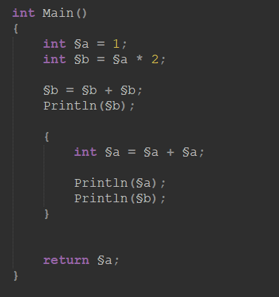
Evaluator
Delkarations
Statments
Return oder
Ende des Blockes

Slide 7
Evaluator
Delkarations
Statments
Return oder
Ende des Blockes

Slide 8
Evaluator
Delkarations
Statments
Return oder
Ende des Blockes

Slide 9
Evaluator
Delkarations
Statments
Return oder
Ende des Blockes

Slide 10
Evaluator
Delkarations
Statments
Return oder
Ende des Blockes

Slide 11
Evaluator
Delkarations
Statments
Return oder
Ende des Blockes

Slide 12
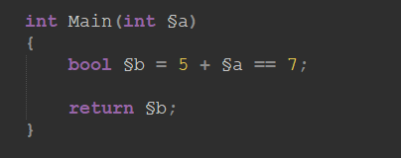
Typechecker

Slide 13
Typechecker

Slide 14
Typechecker

Slide 15
Typechecker

Slide 16
*ShowCase…*

Slide 17
Vielen Dank für ihre Aufmerksamkeit
Link zum Repository: https://github.com/DennisGoss99/PuC_Praktikum_C--

